Slide 1
Муниципальное бюджетное дошкольное образовательное учреждение детский сад № 139 « Чебурашка» г. Улан-Удэ
МОЙ ДОМ –МОЯ РОССИЯ
Автор: воспитатель подготовительной группы
Дубинина Наталья Алексеевна

Slide 2
«В вашей семье и под вашим руководством растёт будущий гражданин. Всё, что совершается в стране, через вашу душу и вашу мысль должно приходить к детям»
А. С. Макаренко
«…я не знаю ничего более близкого
мне, чем наши простые русские
люди, и ничего более прекрасного,
чем наша земля»
К.Г. Паустовский

Slide 3
Актуальность и обоснование выбранной темы
Детство – то время, когда возможно подлинное, искреннее погружение в истоки национальной культуры, к русским корням, любовь к родине, к тем местам, где родился и вырос, к матери, родным и близким. Знакомство детей с символами окружающего мира способствует появлению у ребенка осмысления элементарных данных понятий. Этой цели способствуют познавательные занятия. В ознакомлении детей с культурой, традициями закрепляется социальное поведение, помогающее ребенку осознать свою национальную принадлежность, а яркая эмоциональная форма и содержание воспитывают положительные чувства.

Slide 4
Участники проекта: дети подготовительной группы, педагог, родители детей
Тип проекта: познавательно – воспитательный
Продолжительность: краткосрочный (1 неделя)
Цель – воспитание дошкольника - патриота через знакомство с народным искусством и традициями, участия в народных праздниках. Воспитывать гордость за свой народ, уважать прошлое и настоящее.

Slide 5
Анализ психолого-педагогических исследований, педагогической практики показывает, что препятствием, затрудняющим процесс развития основ гражданственности и патриотизма у детей дошкольного возраста является не только недостаточность научно обоснованной, теоретической базы в этом направлении, не изученность начальной ступени формирования ребенка как гражданина, непонимание значимости развития гражданских чувств, но и неумение педагогов применять адекватные формы этой работы в современных условиях. Практика остро нуждается в технологических разработках данного вопроса.

Slide 6
Задачи:
Приобщать детей к познанию культурных традиций через творческую, познавательно – исследовательскую деятельность;
Воспитывать патриотические и интернациональные чувства, любовь к России. Углублять и уточнять представления о Родине – России. Поощрять интерес детей к событиям, происходящим в стране, воспитывать чувство гордости за её достижения. Закреплять знания о флаге, гербе, гимне России;
Развивать представления о том, что Россия огромная, многонациональная страна. Воспитывать уважение к людям разных национальностей и их обычаям;
Формировать у детей чувство любви к родному краю, своей малой родине на основе приобщения к родной природе, культуре и традициям;
Развивать у детей познавательные процессы (восприятие, память, внимание, воображение, мышление) и мыслительные операции (анализ, синтез, сравнение, обобщение) посредством специальных игр и упражнений.

Slide 7
Этапы реализации проекта
1 этап: подготовительный
Анализ предметной среды; подготовка материала вместе с родителями и детьми для их самостоятельной деятельности (энциклопедии, иллюстрации, фотографии, раскраски и т. д.); подготовка детской литературы, дидактических и подвижных игр.
2 этап: основной
Продуктивная деятельность, занятия по развитию речи, чтение художественной литературы, заучивание стихотворений, выставки детских рисунков, рассматривание открыток, плакатов, альбомов, беседы;
Работа с родителями:
Консультация для родителей: «Почему детей надо знакомить с историей и культурой своего народа, что в дальнейшем приведет к обеднению его нравственно-патриотических чувств»;
3 этап: заключительный
Систематизация материала, итоговая презентация, выставка - фотоколлаж

Slide 8
С выше обозначенными задачами нами были реализованы следующие проекты
МОЙ ДОМ РОССИЯ
МОЯ СТОЛИЦА
МОЙ РАЙОН
ВОЕННЫЕ СБОРЫ
НАШИ ПИСАТЕЛИ
НАРОДНЫЕ
ПРОМЫСЛЫ
МОЯ СТРАНА

Slide 9
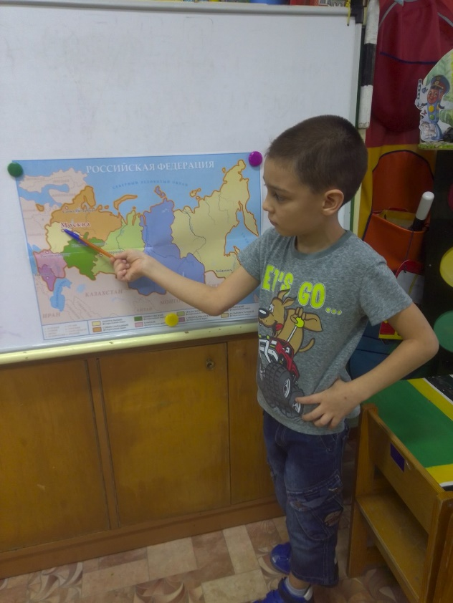
Моя родина – Россия
«Россия – это такая страна, которой можно нанести поражение, но которую нельзя победить!»
В.Пикуль

Slide 10
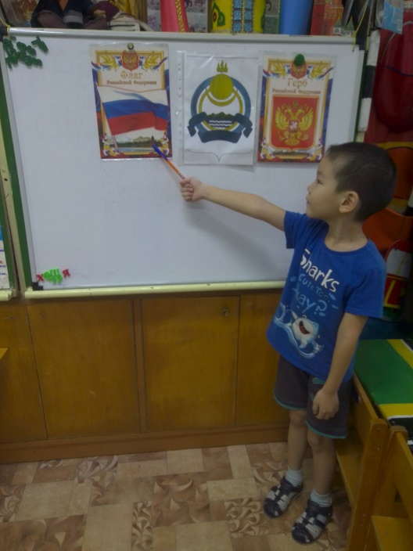
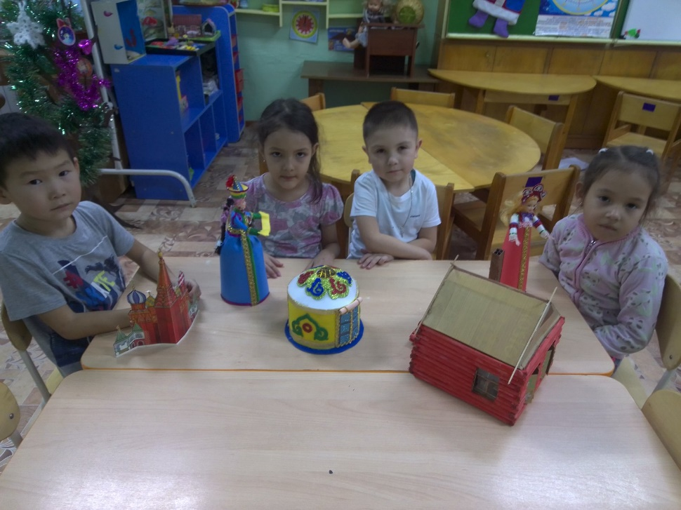
Мой город – Улан-Удэ
Знакомство детей с культурой родного края

Slide 11
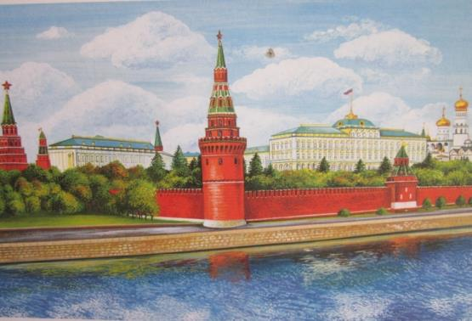
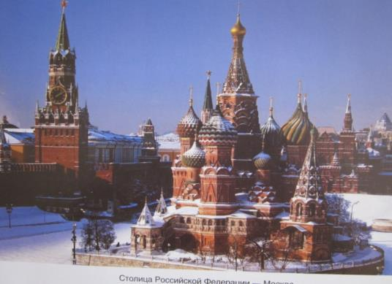
Столица - Москва
Владимир Борисов
Москва
Городов не перечесть:
И Париж, и Лондон есть,
Рим, Венеция, Берлин,
Вена, Токио, Пекин —
Городов великих, славных,
Людных, шумных, ярких самых.
Удивительных... и всё же
Есть один — всего дороже,
Город, близкий и родной,
Тот, что нарекли Москвой.

Slide 12
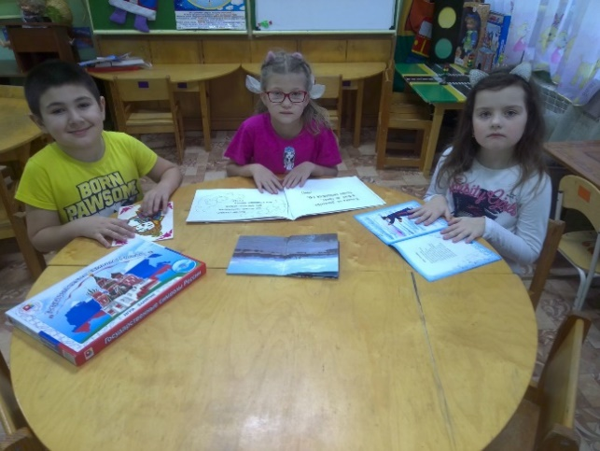
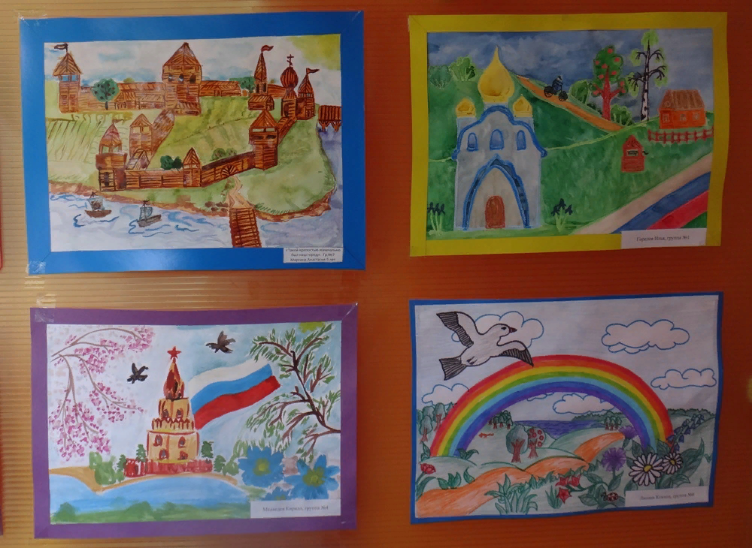
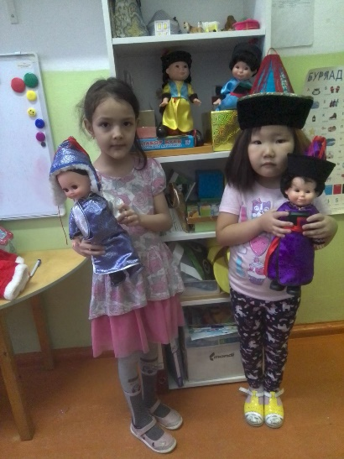
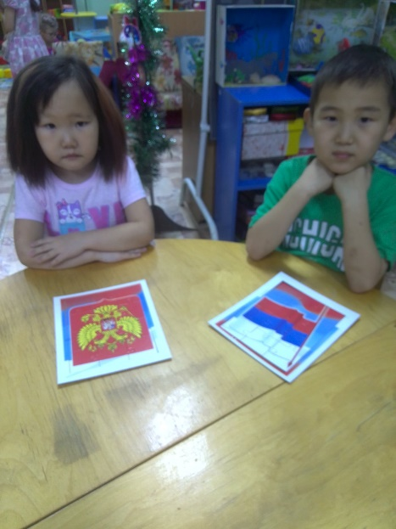
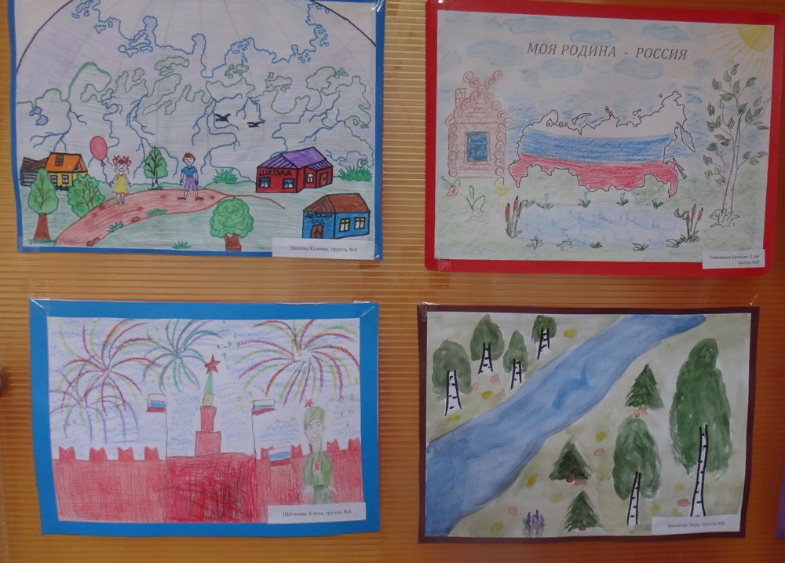
Познавательные занятия, беседы, выставки рисунков

Slide 13
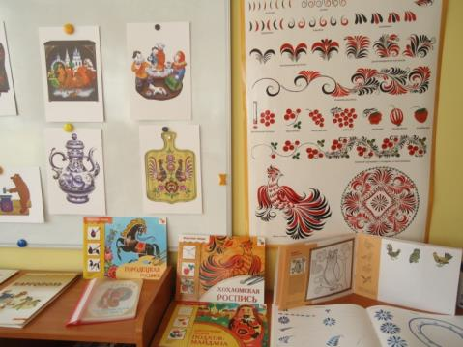
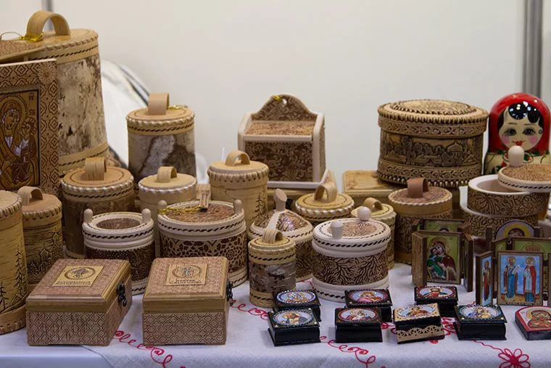
Народные промыслы России
Славилась Россия чудо-мастерами,
Дерево и глину в сказку превращали.
Красками и кистью красоту творили;
Своему искусству молодых учили.

Slide 14
Выводы:
В процессе проживания темы проекта, дети проявили активный познавательный интерес. Проект предоставил каждому ребёнку возможность не только получать знания, но и развивать творческие способности, формировать коммуникативные навыки, высказывать собственные суждения. Дети с удовольствием делились информацией со сверстниками. Полученные знания способствовали развитию у детей патриотизма, любви к Родине, интереса к культуре и традициям русского народа;
Реализация этого проекта способствовала сближению родителей, детей и педагогов. Ведь ничто так не сближает, как совместное творчество и открытие чего-то нового.

